Slide 1
DEFI TECHNOLOGIQUE CYCLE 3
Lycée Théodore Monod – Nouakchott
CM1 B
Blaise Baxen

Slide 2
Cahier des charges :
L’oeuvre devra :
- Faire référence à un ou plusieurs artistes ou à un courant artistique,
- Valoriser la démarche d’investigation et les apports de cette discipline dans la réalisation de la production.
-Une note d’intention accompagnera l’oeuvre, cette note d’intention mettra en évidence les schémas,réflexions, choix des élèves de la réalisation et les différentes étapes.
-Un vocabulaire spécifique sera utilisé. Un titre sera donné à la production finale.
-La sculpture ou l’installation devra mettre en évidence un problème physique ou scientifique qui aura été travaillé en classe. Elle devra être mobile, sur place ou en déplacement.
-Un film ou un diaporama rendra compte des étapes du projet et de la réalisation finale.

Slide 3
Cahier des charges :
Concevoir et fabriquer un objet qui tourne en position verticale.

Slide 4
Matériaux utilisés
Bouchons de liège
Feuilles A2
Peinture
Pointe
Colle
Ruban adhésif double face
Moteur
Ciseaux
Règles, l’équerre ,crayon
Fil électrique , pile

Slide 5
Connaissances scientifiques
Identifier les indices qui montrent la présence du vent
Le vent fait bouger les branches et les feuilles des arbres, il incline la fumée
Quand il y a du vent c’est dehors
Le vent fait voleter ou tourner des choses légères comme la poussière, les feuilles....
Objectif
Mettre en évidence l’action du vent

Slide 6
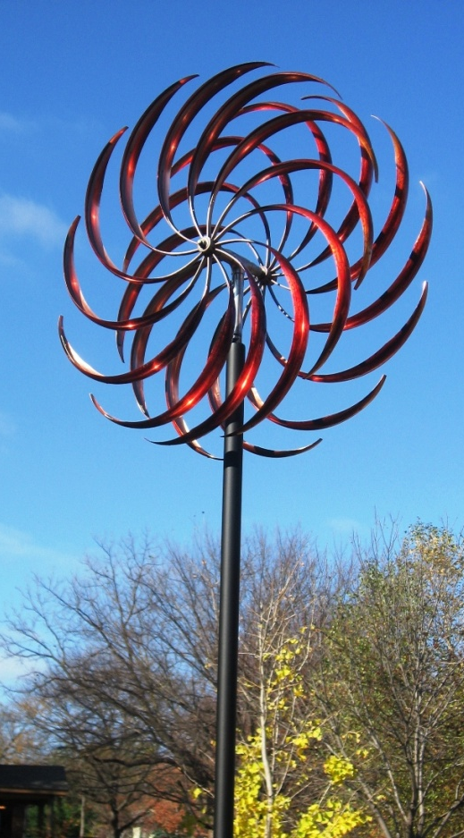
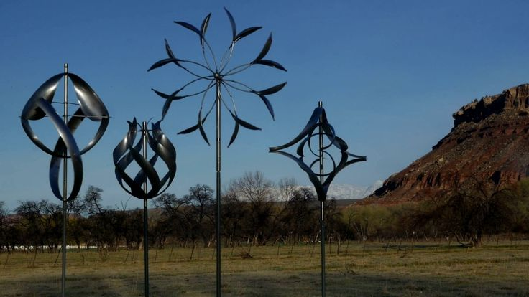
Connaissance artistique
Lyman Whitaker est un sculpteur américain. Il est connu pour ses sculptures cinétiques. Les sculptures de vent sont des arts cinétiques qui répondent aux courants changeants du vent.

Slide 7
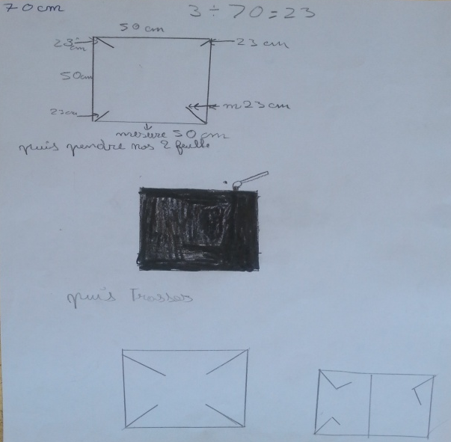
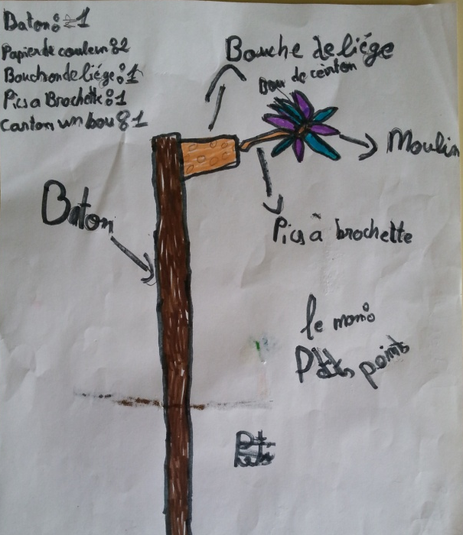
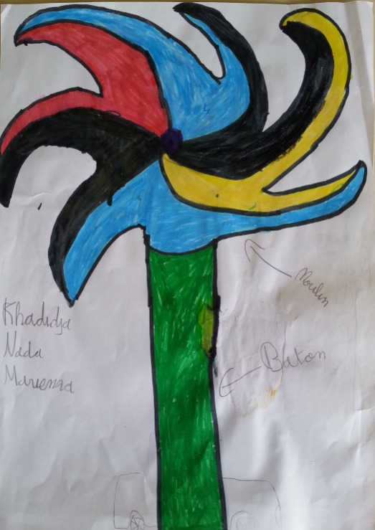
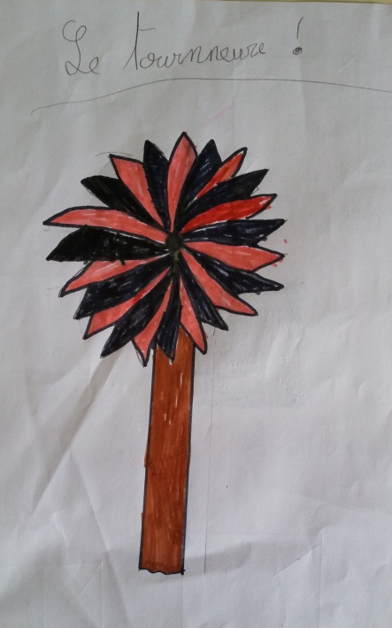
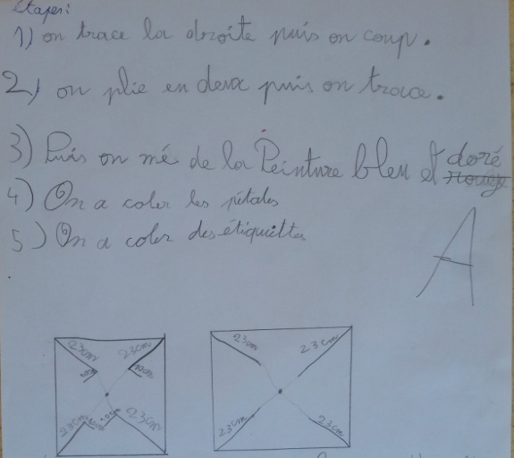
Emergence des idées

Slide 8
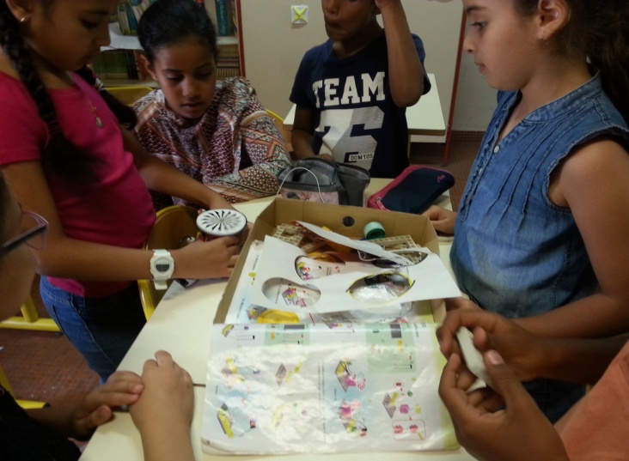
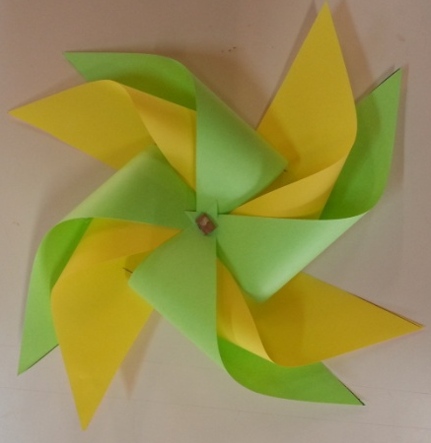
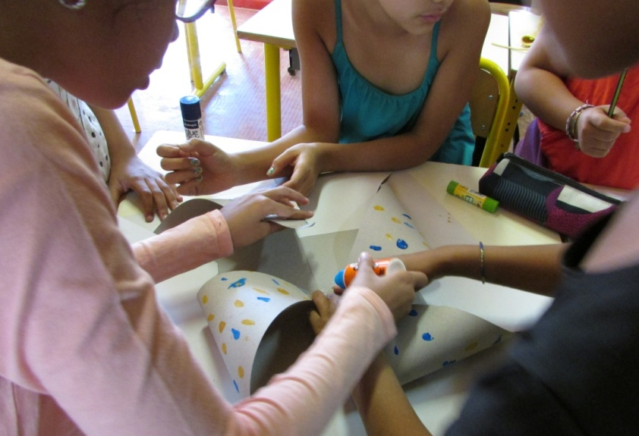
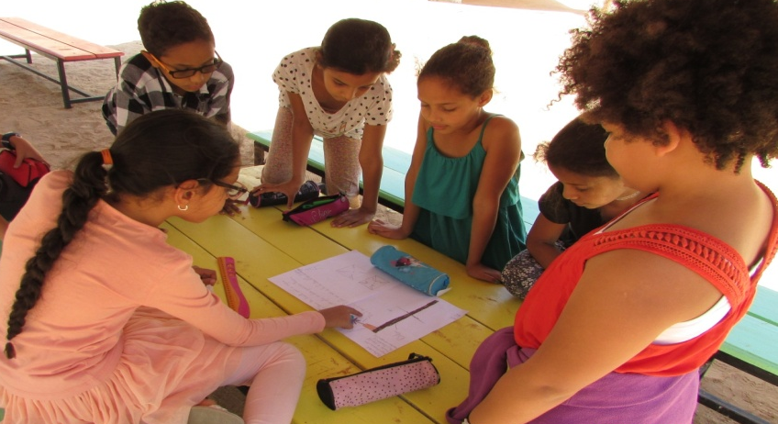
Expérimentation
Assemblage
Réflexion
Collage

Slide 9
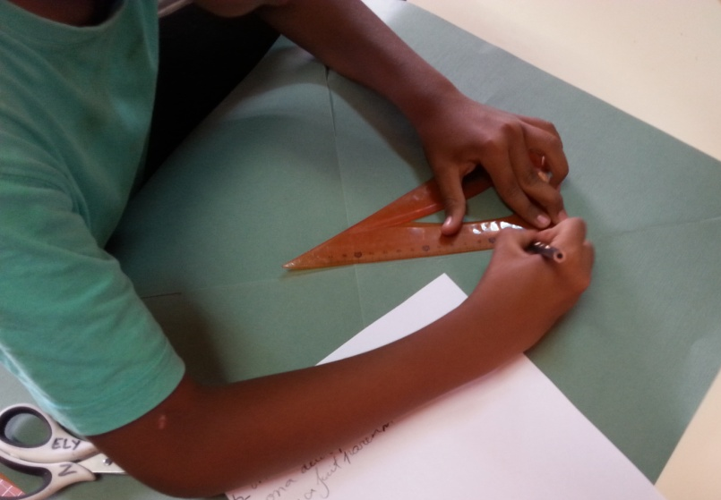
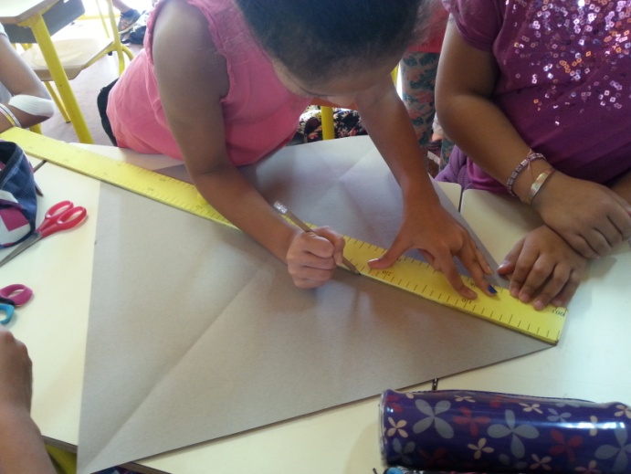
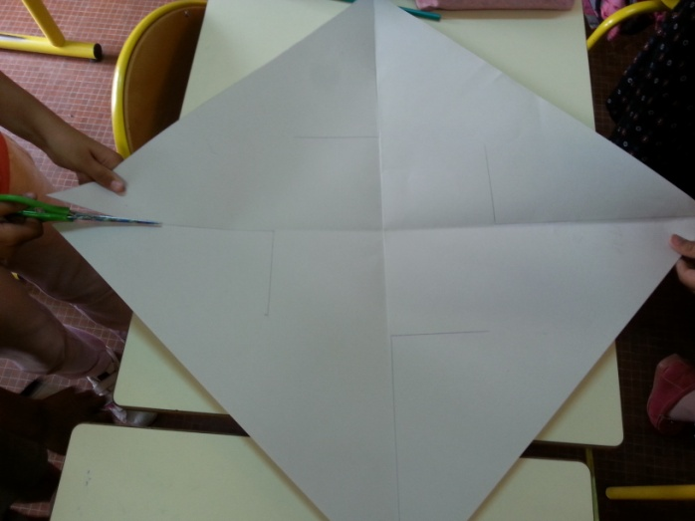
Expérimentation:traçage et découpage

Slide 10
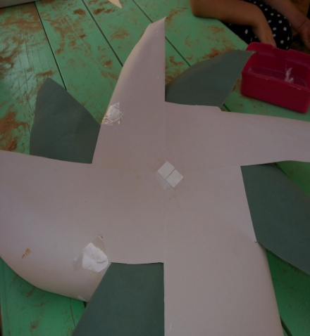
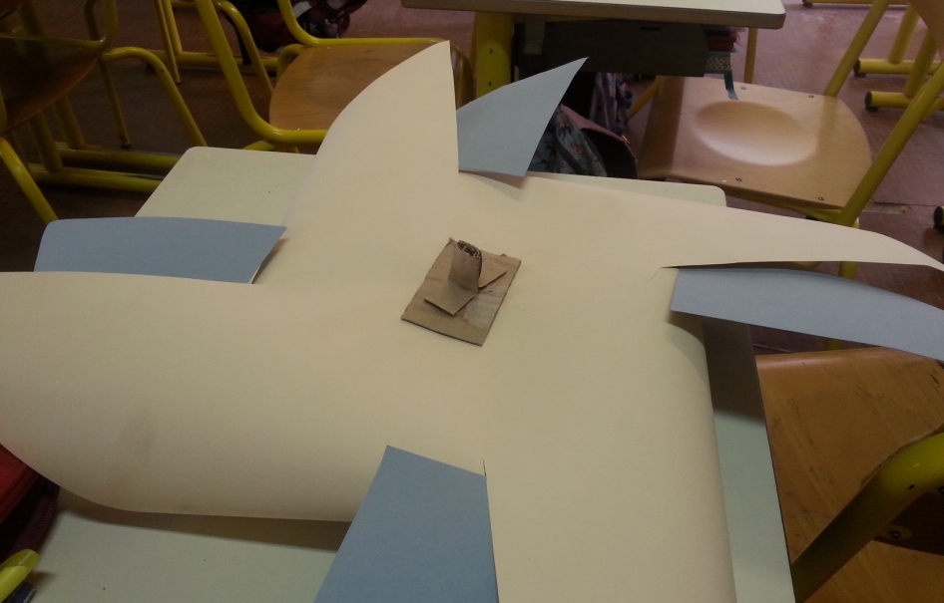
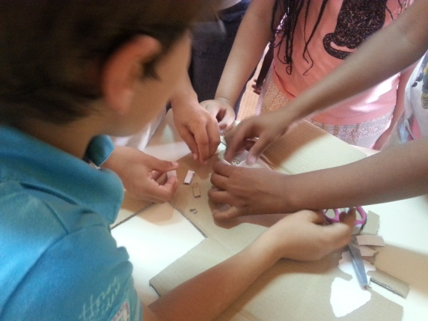
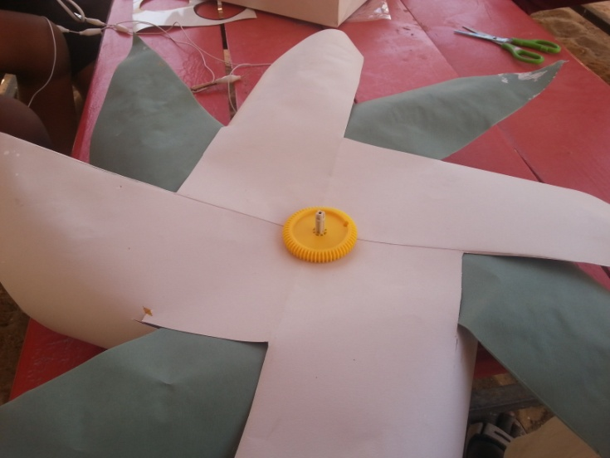
Réalisation

Slide 11
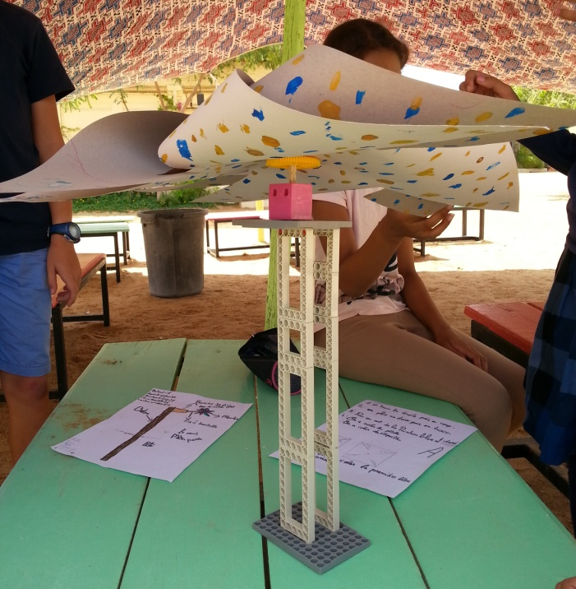
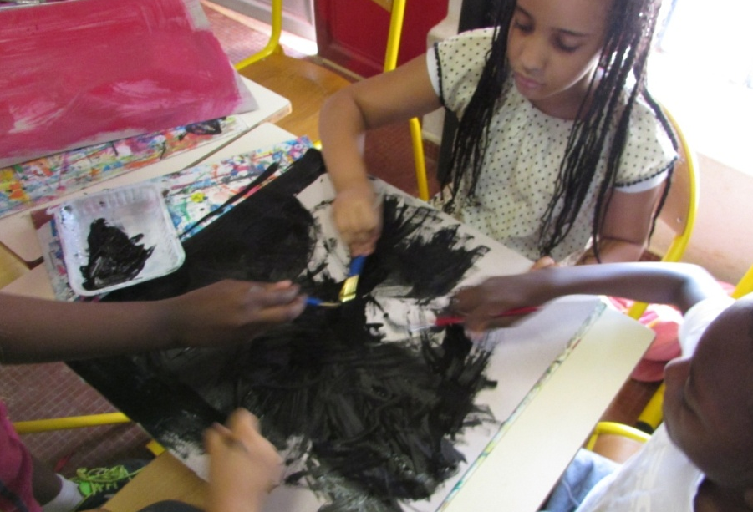
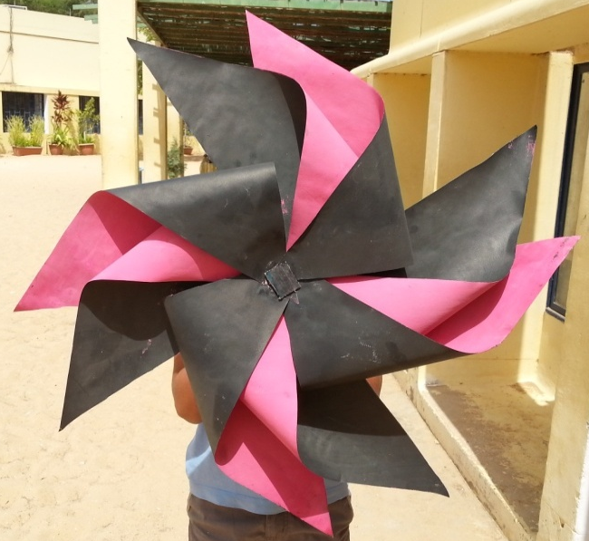
Réalisation

Slide 12
Les difficultés rencontrées
Découvertes
Le moulinet n’est pas équilibré.
Le moulinet ne tourne pas facilement.
Analyses
L’arbre principal (l’axe) n’est pas au centre de l’hélice.
Il y a frottement car la pièce qui tient l’hélice est trop proche.
Solutions /améliorations
les ailes du moulinet ont été recentrées.
On a rallongé l’arbre principal (l’axe).

Slide 13
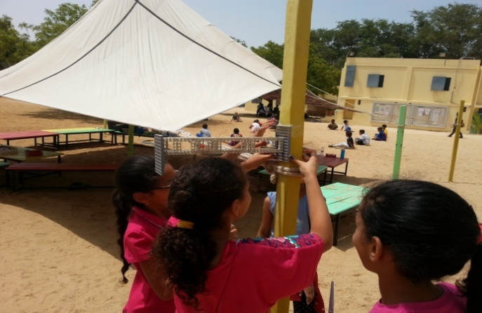
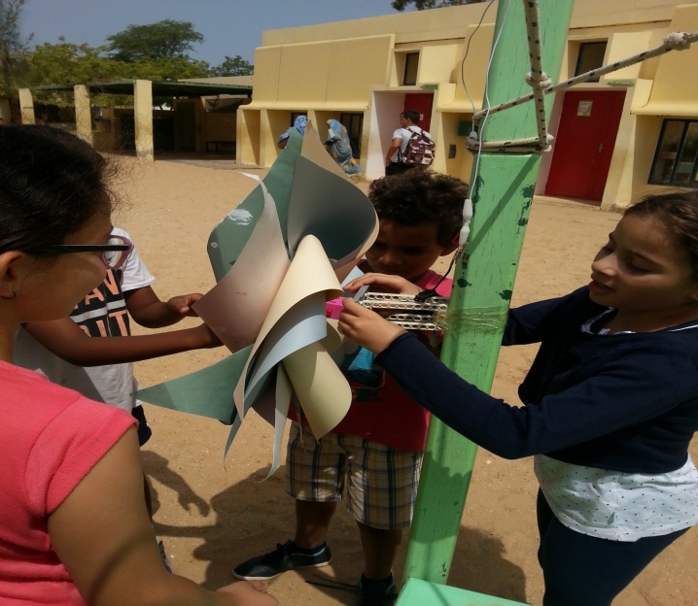
Mise en application
Mise en application
Vérification des installations
Fixation du moulinet

Slide 14
la vidéo

